Slide 1
Avance de tesis
Detección de familias de ransomware
en base a archivos encriptados y notas de rescate
Romina Alfonzo · Carlos Urdapilleta
Tutor: Prof. Cristian Cappo
Facultad Politécnica — Universidad Nacional de Asunción
5 de agosto de 2026
Notes:
Presentación del avance desde la última reunión. Se cubren: la corrección metodológica de las métricas, el hallazgo sobre la variabilidad de las notas, la reformulación del Objetivo 2 y los experimentos nuevos ejecutados en el clúster del NIDTEC.

Slide 2
SITUACIÓN
Qué cambió desde la última reunión
Aspecto
Antes
Ahora
Capítulo de Resultados
No existía
21 páginas, 5 figuras
Métricas reportadas
Exactitud y F1 ponderado
Macro-F1 y exactitud balanceada
Identificación por archivos
9,9 % — se concluía inviable
91,0 % — con reformulación
Identificación por notas
87,58 % (cifra inflada)
0,760 / 0,435 según protocolo
Infraestructura
Equipo personal
Clúster del NIDTEC
Notes:
Resumen ejecutivo del avance. Cada fila se desarrolla en las diapositivas siguientes.

Slide 3
LOS DATOS
Conjuntos de datos utilizados
Notas de rescate
Archivos cifrados
Corpus propio, construido para este trabajo
NapierOne — Davies, Macfarlane y Buchanan (2022)
146
30
29.029
29
notas
familias
archivos
familias
Procedencia registrada nota por nota:
Composición del conjunto:
ThreatLabz (Zscaler) — 49
lemmou/RansomNoteFiles — 47
Corpus previo del proyecto — 37
PCRisk (transcripciones) — 13
1.001 archivos por familia, balanceado
Seis tipos de documento: doc, docx, pdf, ppt, xls, jpg
275 características extraídas por archivo
Experimento 2c: 14.500 archivos (500 por familia)
Distribución muy desigual: DHARMA reúne 19 notas y siete familias solo dos.
Son 29 y no 30 familias: BLACKBASTA no está disponible en la copia del clúster.
Azar de referencia: 1/30 = 0,033 para las notas · 1/29 = 0,034 para los archivos
Notes:
Aclarar que el corpus de notas es de construcción propia, con la procedencia de cada nota registrada en un manifiesto de trazabilidad. Seis familias no tienen archivo bruto público disponible y se cubrieron con transcripciones documentadas: es una de las consultas del cierre. El desbalance del corpus de notas es lo que motiva usar macro-F1.

Slide 4
PRIMER AJUSTE
Corrección metodológica de las métricas
El 87,58 % que se venía reportando era la exactitud global, acompañada de promedios ponderados por el tamaño de cada clase.
Dos familias (DHARMA y CERBER) concentran el 25 % del corpus, de modo que ese promedio queda dominado por ellas y sobrestima el desempeño sobre las familias pequeñas, que son las de mayor interés operativo.
Efecto sobre el resultado
0,897
Se adopta el macro-F1 como métrica principal, con exactitud balanceada, informe por familia y matriz de confusión.
exactitud reportada antes
▼
0,760
Además se corrigieron tres defectos del protocolo:
macro-F1, protocolo P1
24 % de notas duplicadas quedaban a la vez en entrenamiento y prueba
El vectorizador se ajustaba sobre todo el corpus (fuga de información)
Una sola partición aleatoria; ahora se repite con diez semillas
La diferencia no es un empeoramiento:
es la medición correcta.
Notes:
Es preferible presentar esta corrección nosotros mismos antes de que la detecte un revisor. La cifra baja pero pasa a ser defendible.

Slide 5
1
Notas de rescate
Clasificación de la familia a partir del texto de la nota que el atacante deja en el sistema de la víctima.
Notes:
Primer frente. Se investiga de forma independiente del de archivos cifrados: no se propone un clasificador combinado.

Slide 6
HALLAZGO
Las notas de rescate son plantillas
El análisis de similitud del corpus muestra que las 146 notas corresponden a solo 95 contenidos distintos: cada familia reutiliza un repertorio reducido de plantillas modificando únicamente los datos de contacto.
DHARMA
CERBER
TESLACRYPT
WASTEDLOCKER
19 notas → 6 plantillas
18 notas → 8 plantillas
9 notas → 4 plantillas
4 notas → 1 plantilla
sin variabilidad
Responde la consulta planteada en la reunión del 02/05/2024 sobre la variabilidad de las notas.
Consecuencia metodológica: la ampliación del corpus debe medirse en plantillas nuevas por familia, no en cantidad de notas. De aquí surgen los dos protocolos de evaluación que se presentan a continuación.
Notes:
Este es el hallazgo propio más importante del frente de notas. No estaba planteado en el diseño original: surgió al analizar los casi-duplicados del corpus.

Slide 7
NOTAS DE RESCATE
Dos protocolos de evaluación
P1 — plantilla conocida
P2 — variante nunca vista
Identificar la familia de una nueva instancia de una plantilla ya catalogada. Es el escenario operativo de las herramientas existentes.
Las plantillas casi idénticas nunca se reparten entre entrenamiento y prueba: se mide la generalización a contenido nuevo.
0,760
0,435
macro-F1 · exactitud 0,818
macro-F1 · exactitud 0,551
Supera el 71,93 % que obtiene
ID Ransomware con notas
13 veces el azar (0,033)
sobre 30 familias
146 notas · 30 familias · validación cruzada de 2 particiones repetida con 10 semillas.
La diferencia entre ambos cuantifica cuánto del desempeño proviene de reconocer plantillas ya vistas.
Notes:
P1 y P2 no compiten: responden preguntas distintas. P1 es comparable con las herramientas de reglas; P2 mide generalización real.

Slide 8
2
Archivos cifrados
Clasificación de la familia a partir de los archivos que el ransomware deja cifrados en el sistema. Es el único artefacto cuya presencia está garantizada.
Notes:
Segundo frente, también independiente. Señalar que los archivos cifrados son el artefacto garantizado: la nota puede haberse borrado, no encontrarse, o directamente no existir en algunas familias.

Slide 9
ARCHIVOS CIFRADOS
El Objetivo 2 debe reformularse
El resultado de 9,9 % se obtuvo con dos características (entropía global y tamaño) sobre 1.600 archivos. Al ampliar a 275 características sobre los 29.029 archivos de NapierOne, la exactitud asciende a 0,603.
Formulación corregida
La información que distingue familias no reside en las propiedades criptográficas del contenido —que son, en efecto, indistinguibles— sino en la estructura del archivo: en los artefactos no aleatorios que cada familia añade.
Las características más discriminativas no miden la calidad del cifrado:
longest_run — racha más larga de bytes repetidos
entropy_diff_hf — diferencia de entropía cabecera-cola
entropy_footer / entropy_header — entropía por región
zero_ratio — proporción de bytes nulos
Todas miden la presencia de datos no aleatorios dentro de un archivo por lo demás aleatorio.
Medida globalmente: 0,166
Medida por regiones: 0,603
Notes:
El resultado negativo original no era erróneo sino insuficientemente delimitado. Su delimitación precisa resulta más informativa.

Slide 10
EXPERIMENTO 2b
Las familias marcan sus propios archivos
El procedimiento descubre automáticamente, sin catálogo previo, el prefijo y el sufijo binario común a los archivos de cada familia. Evaluado sobre 1.450 archivos (50 por familia), detectó marcas en 25 de 29 familias.
WANNACRY
57 41 4E 41 43 52 59 21
«WANACRY!»
Cuatro familias sin marca
BADRABBIT
JIGSAW
NOTPETYA
SUNCRYPT
CUBA
46 49 44 45 4C 2E 43 41
«FIDEL.CA»
PHOBOS
4C 4F 43 4B 39 36
«LOCK96»
El caso de NOTPETYA coincide con lo documentado por Davies et al. (2023), obtenido por una vía metodológica distinta.
Firmas legibles como texto, escritas por el propio programa para reconocer lo que ya cifró.
Notes:
Valida de forma independiente las anotaciones manuales que hicimos al probar ID Ransomware: las nueve familias cuya identificación sobrevivía al renombrado están entre las que el procedimiento detecta.

Slide 11
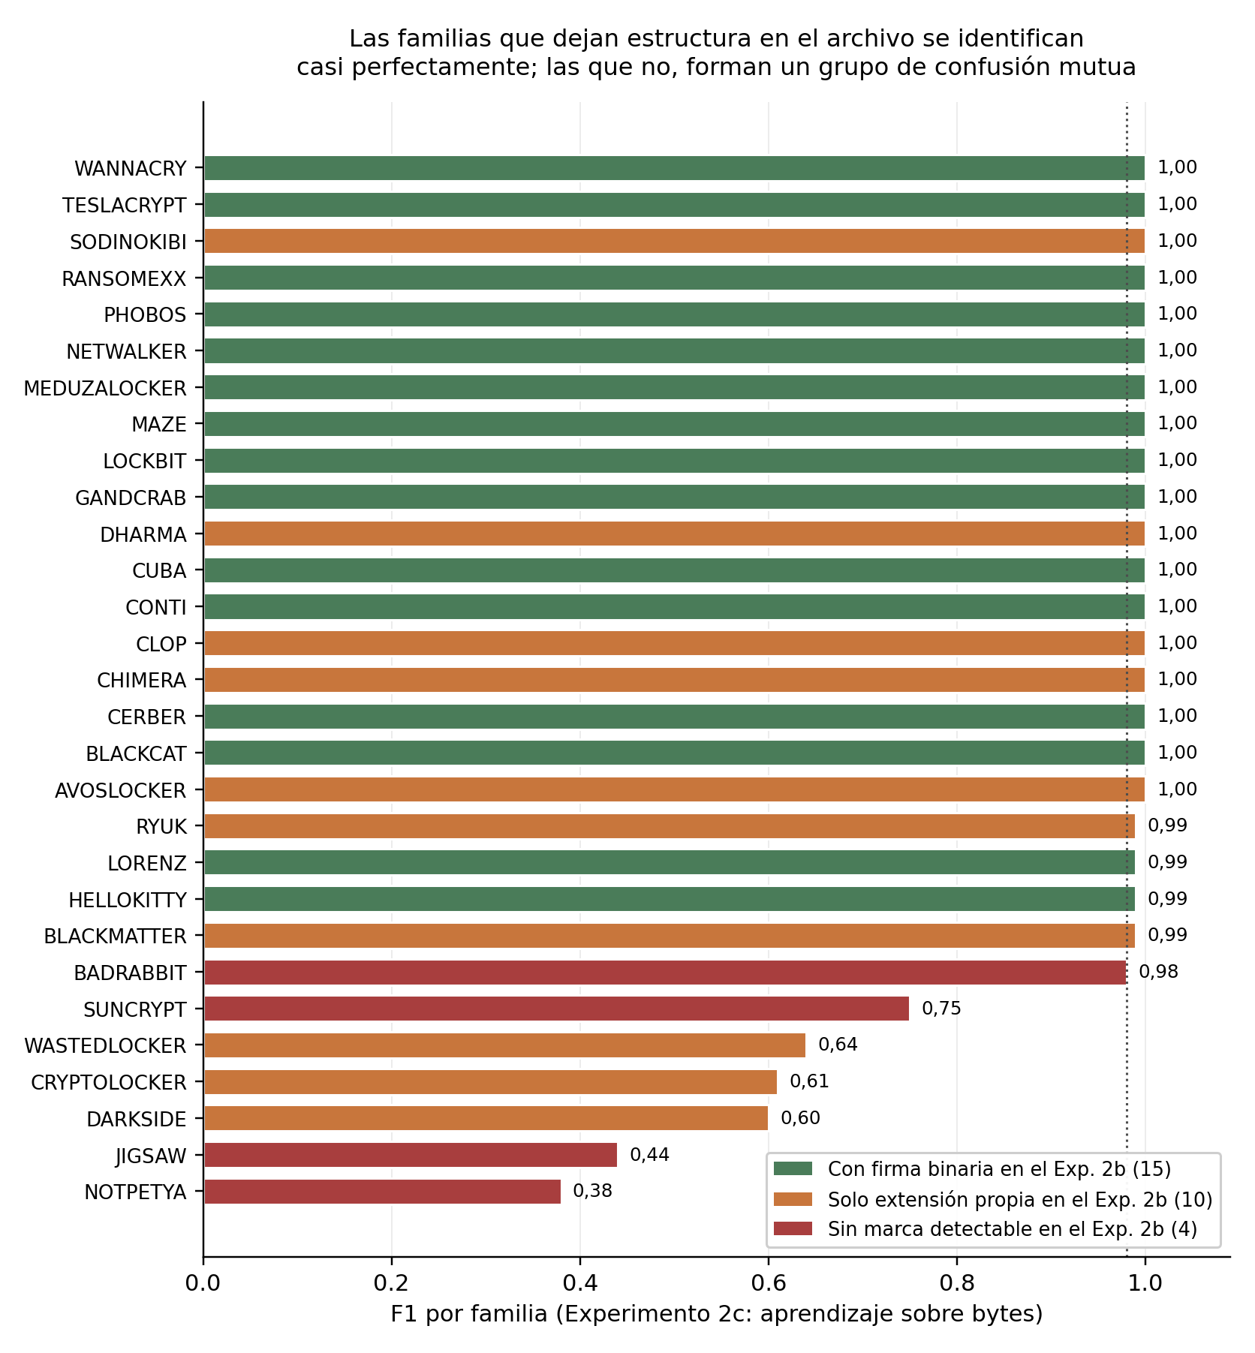
EXPERIMENTO 2c
Aprendizaje sobre los bytes del archivo
Sustituye la regla de coincidencia exacta —que solo cubría el 53 % de los archivos— por un clasificador entrenado sobre los 512 bytes de cabecera y 512 de cola. No utiliza el nombre ni la extensión.
0,910
100 %
exactitud sobre 14.500 archivos
cobertura, 29 familias
23 de 29 familias alcanzan F1 ≥ 0,98
BADRABBIT pasa de F1 0,15 a 0,98: el clasificador halla patrones que la regla exacta no detectaba. La representación posicional supera a los n-gramas, lo que indica que las marcas están en desplazamientos fijos.
Notes:
El color de cada barra indica qué marca había detectado el experimento anterior: verde con firma binaria, naranja solo extensión, rojo sin marca. La correspondencia entre ambos experimentos opera como validación cruzada.

Slide 12
VALIDACIÓN CRÍTICA
¿Aprende el ransomware o el documento original?
En NapierOne todas las familias cifraron el mismo conjunto base de documentos. Si alguna conservara parte de la cabecera original, el clasificador podría estar aprendiendo rasgos del documento y no del ransomware. Se comprobó entrenando con todos los tipos de documento salvo uno y evaluando sobre ese tipo, nunca visto.
Resultado
0,879
promedio sobre los 7 tipos
Tipo excluido del entrenamiento
Exactitud
frente a 0,910 con el tipo presente
doc
0,889
−0,031
docx
0,887
xlsx
0,884
caída
jpg
0,874
El rendimiento se sostiene: la marca aprendida es del ransomware. El resultado principal queda confirmado.
pptx
0,867
pdf
0,863
Dato adicional: BLACKMATTER y CERBER renombran el archivo por completo, sustituyendo el nombre original por cadenas aleatorias. Cualquier método basado en el nombre resulta inútil con ellas; el clasificador sobre bytes las identifica sin dificultad.
Notes:
Era la única incógnita que podía invalidar el resultado principal. Los siete tipos dan valores parejos, sin ningún derrumbe. El caso de jpg es el más exigente, porque un JPEG tiene una estructura interna completamente distinta a un documento de Office.

Slide 13
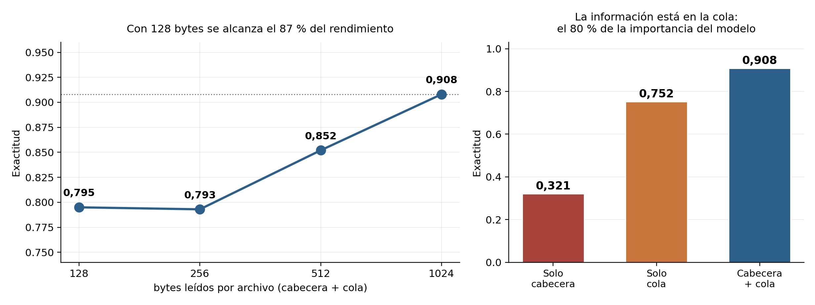
ANÁLISIS
Dónde reside la información y cuántos bytes hacen falta
El ransomware firma al FINAL del archivo: la cola concentra el 80 % de la importancia del modelo, y por sí sola supera el doble de lo que rinde la cabecera. Ambas regiones son necesarias para alcanzar el máximo. Con 128 bytes se obtiene el 87 % del rendimiento, dato relevante para una implementación práctica.
Notes:
Coherente con el Experimento 2b: de las quince familias con firma binaria, once la tienen como sufijo y solo cuatro como prefijo. Tiene sentido mecánicamente: añadir un bloque de control al final es más simple que insertarlo al principio, que obligaría a desplazar todo el archivo.

Slide 14
DIAGNÓSTICO
Por qué fallan las seis familias difíciles
Las seis familias de bajo rendimiento se confunden entre ellas en un 97-99 % de los casos: forman un grupo de confusión mutua. La entropía de sus cabeceras y colas revela, sin embargo, que no fallan todas por el mismo motivo.
Sin estructura añadida
Con estructura, pero variable
Entropía próxima al máximo en todo el archivo: el cifrado lo ocupa por completo y no hay marca que aprender.
Sí añaden datos no aleatorios al final, pero ese bloque cambia en cada archivo: es estructura, no firma de familia.
CRYPTOLOCKER — cola 7,59
WASTEDLOCKER — cola 7,58
JIGSAW — cola 7,55
DARKSIDE — cola 7,49
SUNCRYPT — cola 4,78
NOTPETYA — cola 6,58
Frente a 7,44 en el resto de familias. Probablemente contienen una clave o un identificador por víctima.
Estas seis constituyen el residuo genuino de la indistinguibilidad estadística planteada al inicio del trabajo: la conclusión negativa original queda acotada a ellas, no a las veintinueve.
Notes:
El caso de NOTPETYA coincide con lo documentado por Davies et al. (2023). El de SUNCRYPT es un matiz que conviene escribir con precisión: tiene la entropía de cola más baja de todo el conjunto y aun así no se identifica bien, lo que indica que su bloque final varía por archivo.

Slide 15
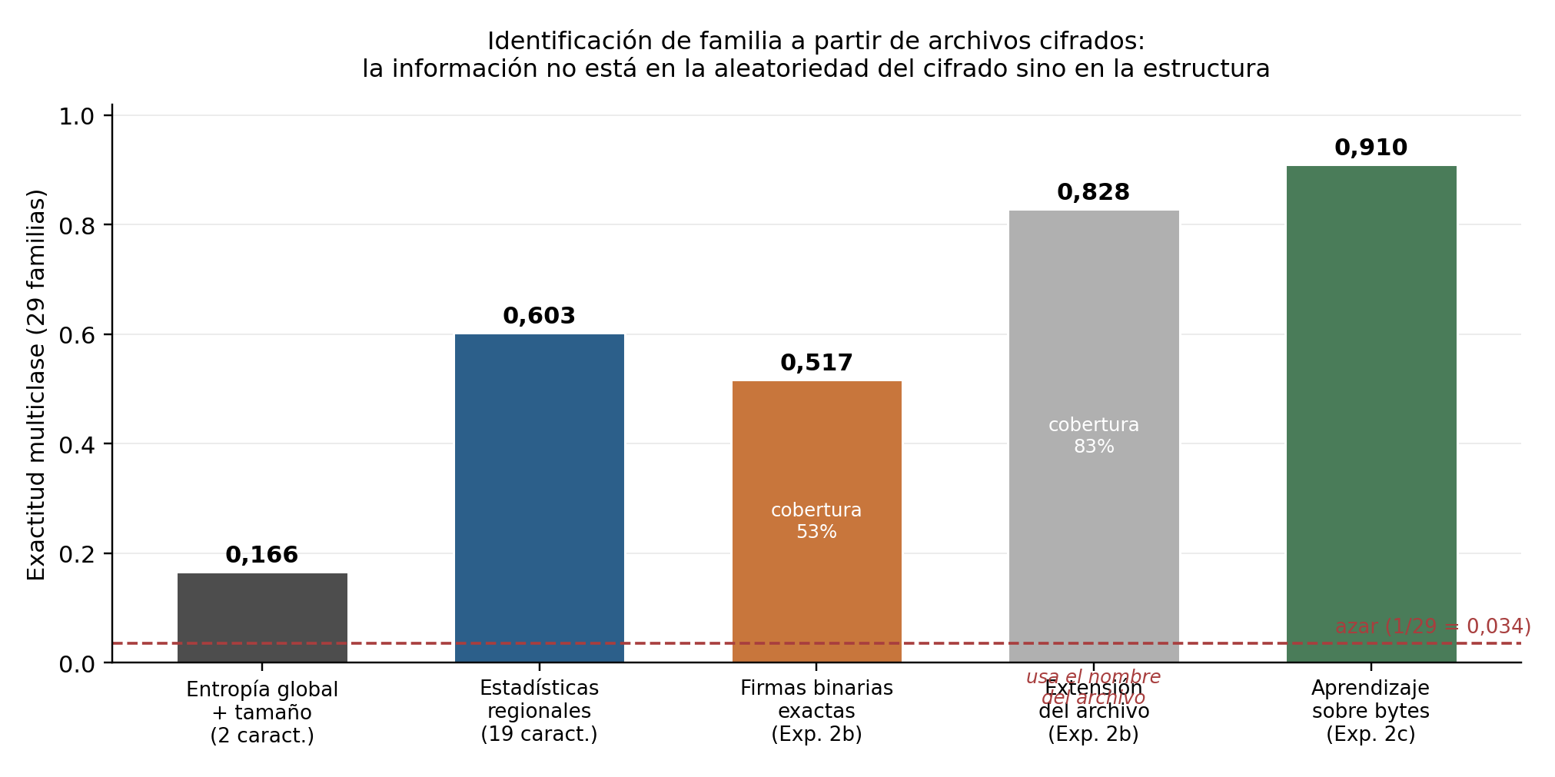
RESULTADO
Síntesis del frente de archivos cifrados
Cada etapa responde a una objeción de la anterior
¿Faltaban características?
→ se ampliaron a 275
¿Dónde está la señal?
→ en las firmas
¿Y la mitad restante?
→ aprendizaje sobre bytes
La indistinguibilidad estadística es real, pero se limita a seis de las veintinueve familias evaluadas: aquellas que cifran sin dejar estructura reconocible.
Notes:
La barra gris de la extensión se distingue porque identifica la campaña concreta, no la familia: en NapierOne cada familia está representada por una sola campaña.

Slide 16
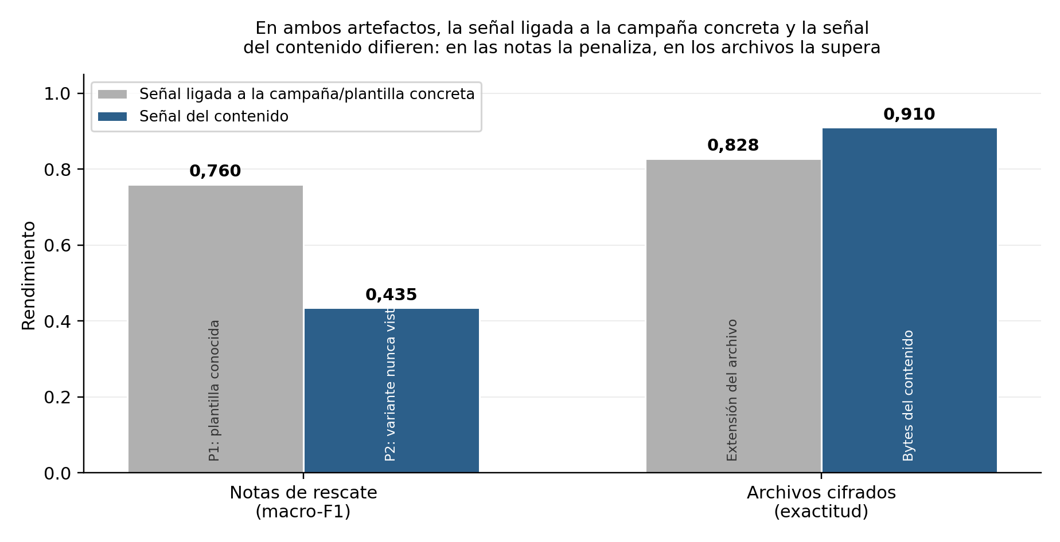
APORTE CONCEPTUAL
Ambos artefactos enseñan lo mismo
En los dos frentes conviven una señal fácil de explotar pero ligada a la campaña concreta, y una señal más difícil pero propia del contenido. No deben confundirse.
Explica por qué las herramientas basadas en catálogos de reglas funcionan sobre campañas conocidas y requieren actualización permanente.
Notas: la plantilla concreta infla el resultado (0,760 frente a 0,435). · Archivos: la extensión identifica la campaña, mientras que el contenido resulta más estable y alcanza 0,910.
Notes:
Es el aporte conceptual del trabajo: una misma lección obtenida desde dos artefactos de naturaleza muy distinta, uno generado por código y otro redactado por personas.

Slide 17
EXPERIMENTO PROPIO
Comparación con las herramientas existentes
Se documentó formalmente la metodología de las pruebas realizadas sobre CryptoSheriff e ID Ransomware, conforme a lo solicitado en la reunión del 08/05/2024.
CryptoSheriff
archivos cifrados
5 / 30
16,67 %
ID Ransomware
archivos cifrados
20 / 30
66,67 %
ID Ransomware
notas de rescate
41 / 57
71,93 %
Este trabajo (P1)
notas de rescate
—
81,8 %
Este trabajo (2c)
archivos cifrados
—
91,0 %
De las veinte familias que ID Ransomware identifica por archivo, nueve mantienen la identificación al renombrarlo: la evidencia está en el contenido. Esa observación originó el Experimento 2b.
Notes:
Estas cifras se citaban antes como bibliografía ajena. Son experimentos propios y ahora están redactados como tales, con su metodología.

Slide 18
VERIFICACIONES
Tres verificaciones que no mejoraron el resultado
Hiperparámetros del clasificador de notas
840 configuraciones, búsqueda anidada, 10 semillas
P1 0,775
P2 0,424
Sin mejora: las diferencias caen dentro del desvío entre semillas.
Abstracción de marcadores variables en las notas
Correos, .onion y Bitcoin sustituidos por etiquetas de tipo
P2 −0,010
Sin efecto. La variabilidad entre plantillas es estructural, no se reduce a datos de contacto.
Hiperparámetros de las características estadísticas
Cuatro combinaciones de modelo y subconjunto; hasta 2,5 h de cómputo cada una
0,603 → 0,603
Sin variación alguna. El resultado es indiferente tanto a los hiperparámetros como al número de características: 275 rinden igual que 19.
Los tres apuntan a lo mismo: el techo no está en el método sino en los datos. En las notas, la cantidad de plantillas por familia; en los archivos, la información disponible en las características estadísticas.
Notes:
Se presentan como verificaciones deliberadas, no como fracasos: cierran las objeciones previsibles y fundamentan cuantitativamente la ampliación del corpus. El tercero cierra la única limitación de optimización que quedaba declarada en la tesis.

Slide 19
SEGUIMIENTO
Indicaciones atendidas
02/05/2024
Analizar la variabilidad de las notas de rescate
→
Hallazgo de las plantillas: 146 notas, 95 contenidos
08/05/2024
Describir la metodología de las pruebas con ID Ransomware y CryptoSheriff
→
Redactadas como experimento propio (§4.9)
11/01/2025
Verificar los metadatos de los archivos cifrados
→
Experimento 2b: firmas descubiertas automáticamente
27/02/2025
Clasificación binaria por familia
→
Incorporada al apéndice
Los experimentos de mayor costo se ejecutaron en el clúster del NIDTEC: 29.029 archivos, 275 características, 5,5 horas de extracción.
Notes:
Agradecer expresamente el acceso al clúster. El reglamento obliga a mencionarlo en las publicaciones derivadas.

Slide 20
Trabajo pendiente y consultas
PRÓXIMOS PASOS
CONSULTAS
Ampliar el corpus: al menos tres plantillas distintas por familia
Verificar que el clasificador de bytes generalice a tipos de archivo no vistos
Incorporar el nombre de archivo como característica, solo los auténticos
Redacción de conclusiones y cierre del documento
Seis familias no tienen archivo bruto público y se cubrieron con transcripciones documentadas. ¿Se consideran fuentes admisibles, declarándolo como limitación?
¿Conviene reorganizar los capítulos de modo que cada objetivo específico corresponda a una sección?
El clúster dispone de GPU. ¿Incluir una comparación con modelos de tipo transformer, o dejarla como trabajo futuro?
Documento actual: 62 páginas · Capítulo de resultados completo · Código y documento versionados
Notes:
Cerrar preguntando por el criterio de ampliación del corpus: se propone medir en plantillas distintas por familia y no en cantidad de notas.

